Slide 1

20대 남성을 위한 일용직 매칭 플랫폼
브로콜미
METRO LABORER

Slide 2
01. Concept
기본 컨셉
이른 아침 인력사무소 방문 후 현장에 배치되는 데까지
대략 2시간이 넘는 시간이 소요된다.
20~25세 젊은 층은 각자의 삶을 영유하면서 남는 시간으로
용돈 벌이를 할 수 없을까?
Why
어플리케이션을 통해 현장과 근로자 사이를 연결시켜
인력사무소를 방문하지 않고 바로 현장으로 갈 수 있는 플랫폼을 제작.
큰 기업만이 아닌 작은 사업장 혹은 개인적인 일의 일손을 구하는
플랫폼을 제작.
How
What
근로자는 정보를 입력한 후 원하는 현장에 지원.
고용자는 근로자의 정보를 바탕으로 현장에 맞는 인력을 고용.
Impact
근로자의 불필요한 대기시간을 줄일 수 있음.
고용자는 원하는 인력을 고용할 수 있음.

Slide 3
02. Problem
문제 정의
목표 고객은 누구인가요? 크게 두가지…
일용직 근로자
20~25세 취준생
이러한 목표 고객이 겪고 있는 어려움 혹은 불편함, 충족되지 않은 니즈는?
일용직 근로자 – 현장으로 배치되기 전까지 불확실한 시간을 대기해야 한다.
인력사무소의 경우 임금체불의 사례가 있음.
20~25세 취준생 – 자신의 학업 혹은 취업을 준비하는 과정에서 남는 시간을 활용하여 일자리
를 구하고 싶어함.

Slide 4
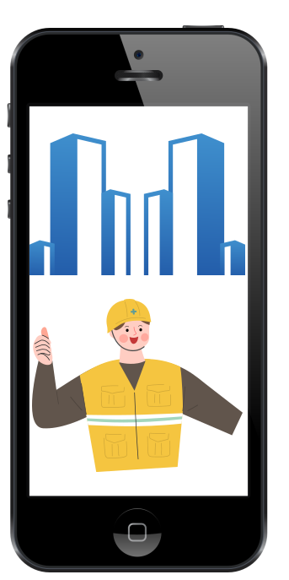
03. Solution
해결방안
저희 제품 및 서비스가 제시하는 해결 방안, 기술 및 원리는?
근로자
1. 기회비용 및 손실비용 절감 : 어플을 통해 사전에 고용하여 불필요한 외부 대기 시간 없이
출근 시간에 맞춰 바로 현장으로 출근할 수 있음.
2. 맞춤형 일자리 제공 : 일자리 직종을 미리 알 수 있음으로 자신이 자신 있는 분야에
지원할 수 있음.
3. 임금체불 리스크 제거 : 근로자의 임금을 당일 지급하고 후에 회사에서 정산 받는 구조로
인력사무소의 임금체불의 문제점을 없앨 수 있고,
근로자는 일에 대한 대가를 정시에 받을 수 있음.
3. 글로벌라이제이션 : 어플리케이션에 언어 변경 기능을 넣어주어서, 외국인 근로자의
사용을 편리하게 함.

Slide 5
03. Solution
해결방안
저희의 제품 및 서비스가 제시하는 해결 방안, 기술 및 원리는…..
20~25세 취준생 및 군휴학생
1. 워스밸(work and study balance) : 학업 및 취업 준비하며 자투리 시간을 활용하여
단기일자리를 찾을 수 있음
2. 경력에 구애받지 않는 일자리 : 군휴학생의 경우 대부분 경력이 부족하여 일반적인 일자리는
부담스러울 수 있음. 때문에 경력을 필요로 하지 않는 간단한 일손을 돕고 임금을 받는 서비스를 통해 해결할 예정

Slide 6
04. Market
시장 환경 분석
저희가 목표하는 시장은 어디이며, 규모는….
전체 시장
일용직 근로자 및 단기일자리 구직자
유효 시장
어플리케이션을 활용할 수 있는 20대 남성
초기 시장
20~25세 학생, 취준생 및
군휴학생

Slide 7


05. Competition
경쟁 환경 분석
기존 시장에 존재하고 있는 가장 핵심적인 경쟁재 또는 대체재는 무엇인가요?

Slide 8
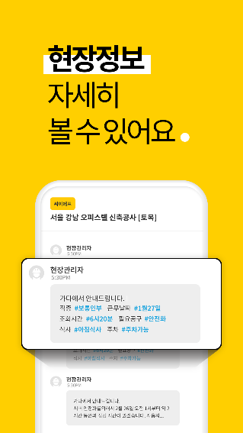
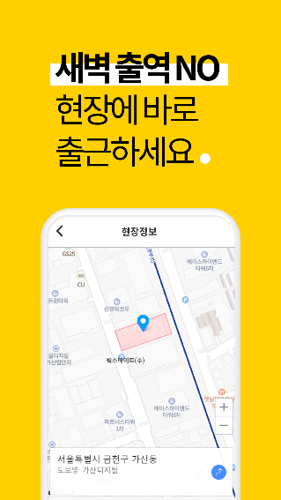
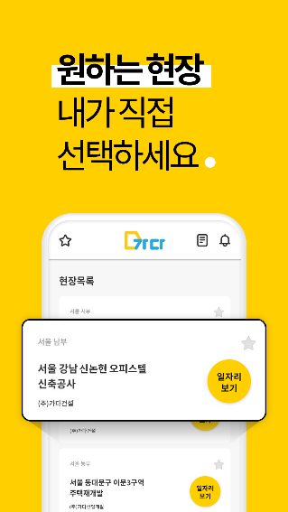
05. Competition
경쟁 환경 분석
기존 시장에 존재하고 있는 가장 핵심적인 경쟁재 또는 대체재는 무엇인가요?
건설 일자리만 해당하며
외국인 노동자를 위한 언어 변경 기능이 존재하지 않음
한 어플을 제외한 경우 중개일을 해줌에도 불구하고 인력 사무소를 이용하기 때문에
임금체불의 문제점이 존재

Slide 9
06. Differentiation
차별화 및 시장진입 전략
경쟁재/대체재와 비교하여, 우리가 고객에게 제안할 수 있는 핵심 가치는 무엇인가요?
1. 건설 일용직 뿐만 아니라 다양한 분야의 일용직 또는 주변 일자리 제공
2. 언어 변경 기능을 추가하여 외국인 근로자들의 플랫폼 사용에 대한 편리성을 증진
3. 임금 지급을 직접 관리함으로써 임금체불의 문제점 제거
기존 시장에 진입하기 위해 우리가 시도할 수 있는 전략은 무엇인가요?
신규 런칭 이벤트로 신규 가입자 1회에 한해 교통비 지원으로 초기 고객 유치

Slide 10
07. Team
팀의 경험 및 역량, 기술 확보 현황
창업 팀의 기술 및 경험, 역량은 어떻게 구성되어 있나요?
순천향대학교 컴퓨터소프트웨어공학과 재학중
어플 관련 전공 지식 풍부
관련 도움을 받을 수 있는 길 보유

Slide 11
08. Revenue Stream
수익모델
수익원/수익모델은 무엇인가요?
일용 노동자 구직 분야 : 수수료 20% 중 세금과 일용직 환경 개선을 위한 4대 보험비를 뺀 금액
주변 단기 일자리 구직 분야: 지역광고

Slide 12
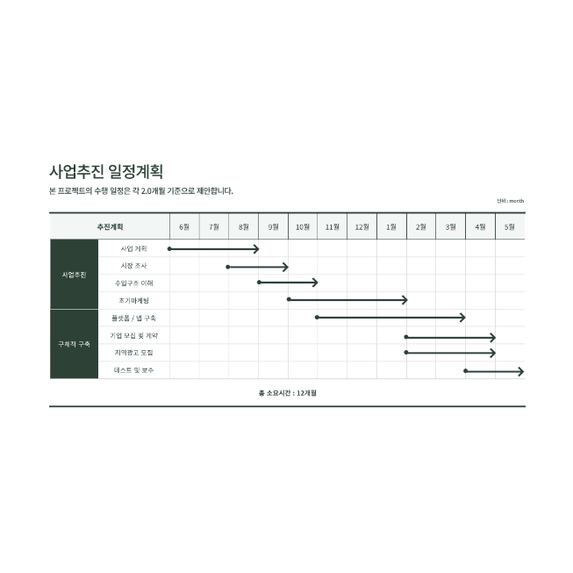
9. Milestone
1개년 추진일정
사업을 추진하기 위해 실행해야 할 핵심 활동과 우선 순위는 무엇인가요?
목표와 핵심 성과지표는 무엇인가요?
초기 3개월 가입자수 300명

